Slide 1
আজকের মাল্টিমিডিয়া ক্লাসে
সবাইকে স্বাগতম

Slide 2
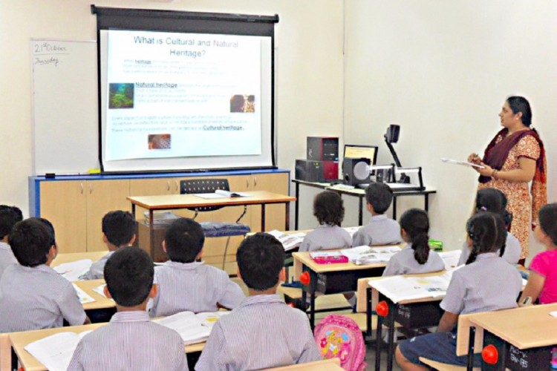
পরিচিতি
শ্রেণিঃ নবম-দশম
বিষয়ঃ বিজ্ঞান
অধ্যায়ঃ সপ্তম
পাঠঃ ৭.৩ ও ৭.৪
সময়ঃ ৪০ মিনিট
তারিখঃ
মোঃ জুবাইদুর রহমান
সহকারী শিক্ষক (বিজ্ঞান)
এইচ,জি,বি,এল,রৌহা উচ্চ বিদ্যালয়
রায়গঞ্জ, সিরাজগঞ্জ।
Email: zubaidurrahman1@gmail.com
ফোনঃ 01716866113

Slide 3
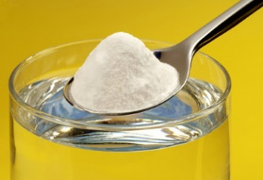
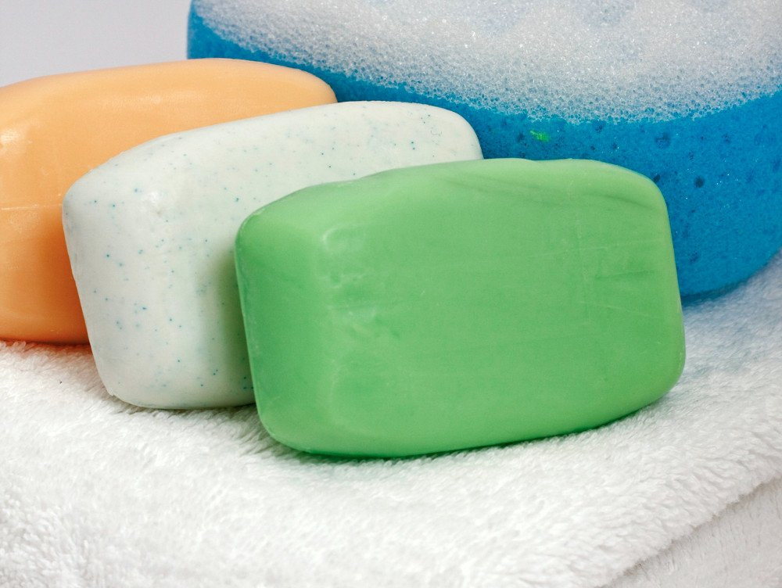
নিচের ছবি গুলি দ্বারা কী ধরনের যৌগ নির্দেশ করা হয়েছে
নিচের যৌগ গুলির রাসায়নিক নাম কী
সাবান
কাপড় কাচা সোডা
সোডিয়াম স্টিয়ারেট
সোডিয়াম কার্বনেট.10 অণু পানি
$$C_{17}H_{35}COONa$$
${Na}_{2}{CO}_{3}$.${10H}_{2}O$
ক্ষারীয় যৌগ নির্দেশ করা হয়েছে।

Slide 4
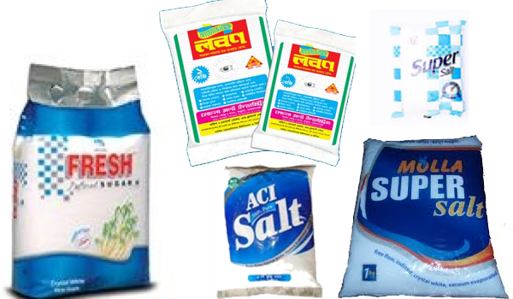
নিচের চিত্র গুলির নাম বলতে পার
খাবার লবণ
ইন্টারনেট সংযোগ দিয়ে নিচের লিংকে ক্লিক করে ভিডিওটি দেখুন
https://www.youtube.com/watch?v=8pif_ECFsLQ

Slide 5
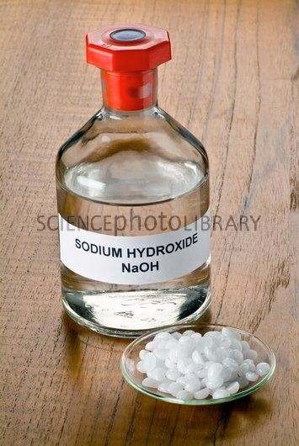
আজকের আলোচোনার বিষয়
ক্ষার ও লবন

Slide 6
শিখনফল
এই পাঠ শেষে শিক্ষার্থী .......
১। ক্ষারের ধর্ম ও বৈশষ্ট্য বলতে পারবে।
২। ক্ষারের ব্যবহার ব্যাখ্যা করতে পারবে।
৩। লবণের ধর্ম ও ব্যবহার বর্ননা করতে পারবে।

Slide 7
নিচের প্রক্রিয়াটি দ্বারা কী নির্দেশ করা হয়েছে
নিচের প্রক্রিয়াটি লক্ষ কর
ক্ষার কটু স্বাদযুক্ত
ক্ষার লাল নীটমাস কাগজকে নীল করে
ক্ষারের ধর্ম

Slide 8
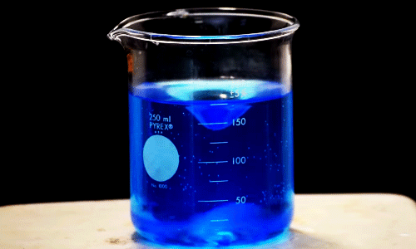
ক্ষারকে পানিতে দ্রবীভূত করলে কী ঘটে
ক্ষারের জলীয় দ্রবণ পিচ্ছিল হয়
$${OH}^{−}$$
$${OH}^{−}$$
$${OH}^{−}$$
ক্ষার জলীয় দ্রবণে ${OH}^{−}$ আয়ন দেয়
$${OH}^{−}$$
$${OH}^{−}$$

Slide 9
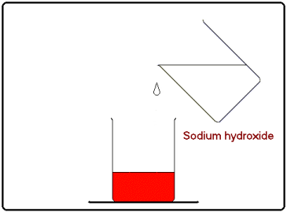
ক্ষার ও এসিড একত্রে মিশ্রিত করলে কী ঘটে
উভয়ের ধর্ম প্রশমিত হয়
HCl + NaOH = NaCl + $H_{2}O$

Slide 10
একক কাজ
রংধেনু বা প্রশমন বিক্রিয়া কী লিখ

Slide 11
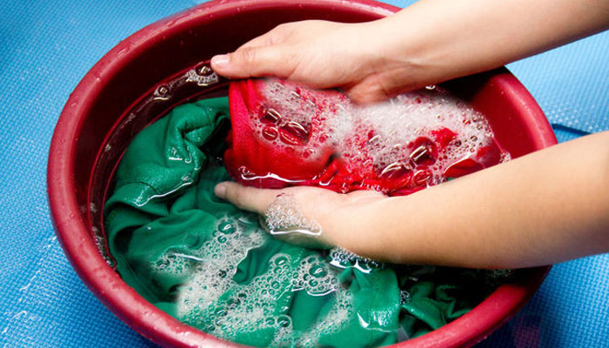
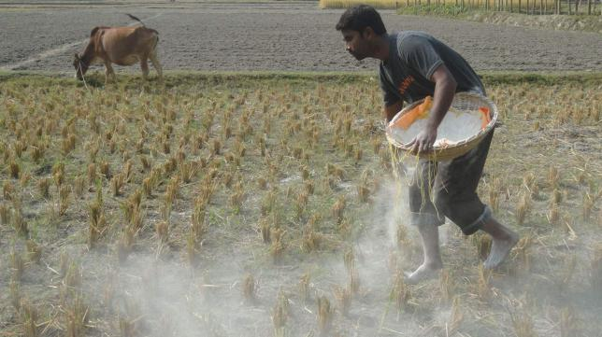
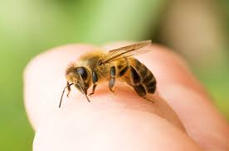
আমাদের দৈনিন্দন জীবনে কী কী কাজে ক্ষার ব্যবহৃত হয়?
মৌমাছি হূল ফোটালে এবং কীট পতঙ্গ কামড় দিলে
ময়লা পরিস্কারক হিসেবে
মাটির উর্বরতা বৃদ্ধির জন্য
সাবান- সোডিয়াম স্টিয়ারেট - $C_{17}H_{35}$COONa
ডিটারজেন –সোডিয়াম নরাইল সালফেট - $C_{12}H_{25}{SO}_{4}$Na , সোডিয়াম কার্বোনেট-${Na}_{2}{CO}_{3}$, সোডিয়াম হাইড্রোক্সাইড- NaOH, অ্যাামোনিয়াম হাইড্রোক্সাইড- ${NH}_{4}$OH,
টয়লেট ক্লিনার –সোডিয়াম হাইপোক্লোরাইট NaOCl
ক্যাশিয়াম অক্সাইড CaO (চুন)
ক্যালামিন বা জিংক কার্বনেট ${ZnCO}_{3}$ ব্যবহার করা হয়
চুন - CaO ,মিল্ক অব লাইম- ${Ca(OH)}_{2}$
চুনাপাথর- ${CaCO}_{3}$
এখানে ক্লিক করুন

Slide 12
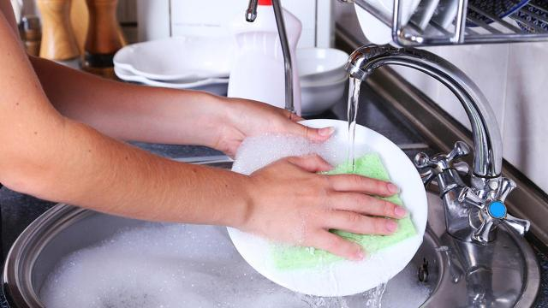
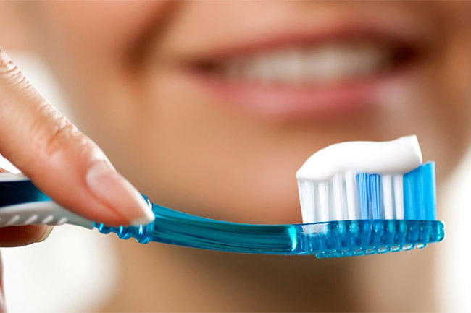
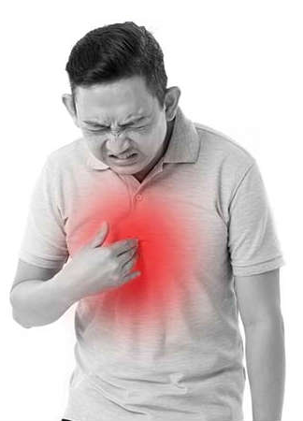
বাসাবাড়িতে হাড়িপাতিল পরিস্কারক হিসেবে ভীম
গ্লাস ক্লিনার হিসেবে অ্যাামোনিয়াম হাইড্রোক্সাইড ${NH}_{4}$OH
দাঁত পরিস্কারক হিসেবে টুথপেস্ট বা টুথ পাউডার
সোডিয়াম ফ্লুরাইড ট্রাইক্লোসান- $C_{12}H_{7}{Cl}_{3}{FNaO}_{2}$
গ্যাস্ট্রিক, পেটব্যাথা, বমি, বদহজম নিরাময়েরব্জন্য ব্যবহৃত হয় - ${Mg(OH)}_{2}$ , ${Al(OH)}_{3}$, ${NaHCO}_{3 }$

Slide 13
জোড়ায় কাজ
উত্তর মিলিয়ে নাও
ক্ষারের নাম | সংকেত
ক্যালামিন | $${ZnCO}_{3}$$
মিল্ক অব লাইম | $${Ca(OH)}_{23}$$
পাথর চুন | $${CaCO}_{3}$$
খাবার সোডা | $${NaHCO}_{3}$$
এন্টাসিড টাবলেট | $${Mg(OH)}_{2}, {Al(OH)}_{3}$$
স্বাস্থ্য রক্ষায় ব্যবহৃত ক্ষারগুলির তালিকা তৈরি কর

Slide 14
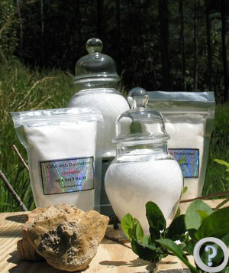
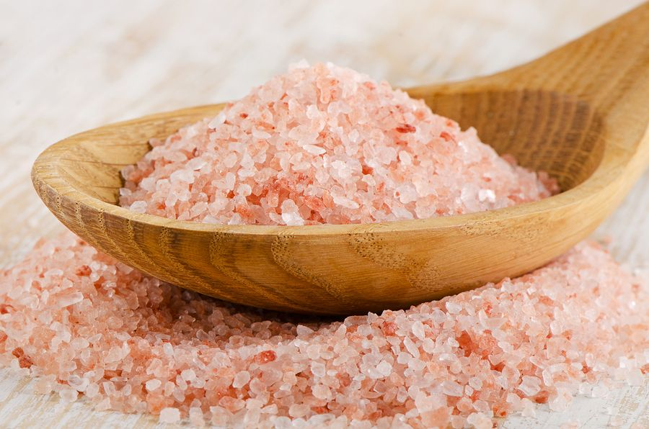
নিচের চিত্রগুলি লক্ষ কর
খাদ্য লবণ- NaCl
টেস্টিং লবণ
প্রধান উৎস – সমুদ্র
সোডিয়াম গ্লুটামেট

Slide 15
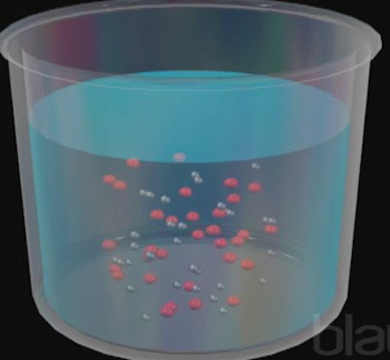
নিচের চিত্রগুলি দ্বারা কী নির্দেশ করা হয়েছে
নিরপেক্ষ লবণ
অম্লীয় লবণ
ক্ষারীয় লবণ
লবণের বৈশিষ্ট্য নির্দেশ করা হয়েছে

Slide 16
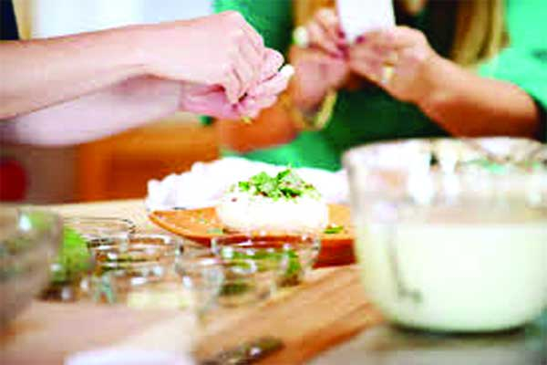
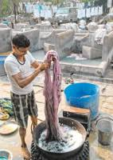
কী কী কাজে লবণ ব্যবহৃত হয়
সুতা রং ও পরিস্কারক কাজে
খাবার সুস্বাদু করার জন্য
তুতে, মারকিউরিক সালফেট , সোডিয়াম কার্বনেট
সোডিয়াম ক্লোরাইড , টেস্টিং সল্ট

Slide 17
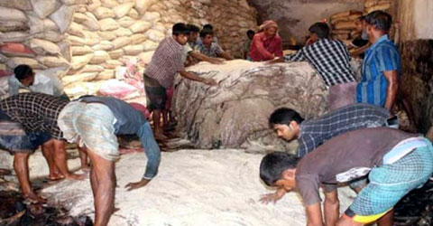
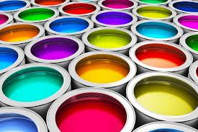
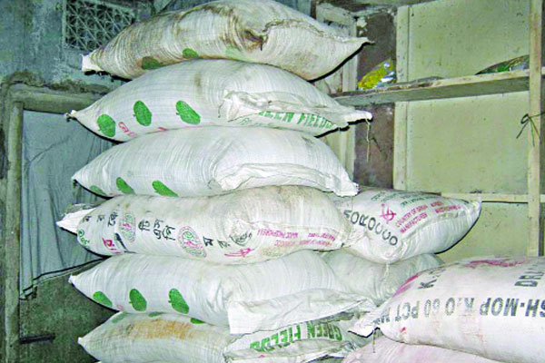
কী কী কাজে লবণ ব্যবহৃত হয়
চামড়া শিল্পে
রং শিল্পে
রাসায়নিক সার শিল্পে

Slide 18
দলগত কাজ
এসিডে দ্রবণীয় ও প্রভাবক হিসেবে ব্যবহৃত তালিকা তৈরি কর
এসিডে দ্রবণীয় লবণ | প্রভাবক হিসেবে লবণ
ক্যালশিয়াম কার্বনেট ${CaCO}_{3}$ | কপার সালফেট ${CuSo}_{4}$
সিলফার সালফেট ${Ag}_{2}{So}_{4}$ | মারকিউরিক সালফেট ${HgSo}_{4}$
সিলভার ক্লোরাইড AgCl | সিলভার সালফেট ${Ag}_{2}{So}_{4 }$
প্রভাবকের নাম গুলি জেনে নেই

Slide 19
মূল্যায়ন
১। টুথপেস্টের কাজ হচ্ছে .........
ক) ক্ষার তৈরি করা
খ) মুখে এসিড তৈরি করা
গ) ক্ষার প্রশমিত করা
ঘ) এসিড প্রশমিত করা
২। সেভিং ক্রীম কি?
ক) পটাশিয়াম হাইড্রোক্সাইড ও চর্বির মিশ্রন
খ) সোডিয়াম হাইড্রোক্সাইড ও চর্বির মিশ্রন
গ) ক্যালশিয়াম হাইড্রোক্সাইড ও চর্বির মিশ্রন
ঘ) ম্যাগ্নেশিয়াম হাইড্রোক্সাইড ও চর্বির মিশ্রন
উত্তর মিলিয়ে নেই

Slide 20
৩। পাঊরুটি ও কেক তৈরি করতে নিচের কোনটি ব্যবহৃত হয়।
ক) সোডিয়াম কার্বনেট
খ) সোডিয়াম হাইড্রোজেন কার্বনেট
গ) ক্যালশিয়াম কার্বনেট
ঘ) ক্যালশিয়াম হাইড্রোজেন কার্বনেট
৪। খাবারের স্বাদ বৃদ্ধির জন্য নিচের কোনটি ব্যবহার করা হয়।
ক) সোডিয়াম গ্লুটামেট
খ) সোডিয়াম স্টিয়ারেট
গ) খাবার সোডা
ঘ) ভিনেগার
৫। নিচের কোনটি প্রভাবক হিসেবে কাজ করে।
ক) সোডিয়াম সালফেট
খ) ক্যালশিয়াম সালফেট
গ)সিলভার সালফেট
ঘ) মারকিউরিক সালফেট
সঠিক উত্তর জেনে নেই

Slide 21
বাড়ির কাজ
আমাদের দৈনিন্দন জীবনে ব্যবহৃত ক্ষারীয় ও
অম্লীয় লবণের তালিকা তৈরি কর।

Slide 22
সবাইকে ধন্যবাদ
সবাইকে ধন্যবাদ
Home

